Slide 1
SEAKEEPING
4^{Η} ΠΑΡΟΥΣΙΑΣΗ
ΠΛΩΤΑΡΧΗΣ (Μ) Γ. ΠΕΤΡΟΠΟΥΛΟΣ Π.Ν.

Slide 2
ΕΠΙΚΙΝΔΥΝΑ ΦΑΙΝΟΜΕΝΑ ΔΥΝΑΜΙΚΗΣ ΕΥΣΤΑΘΕΙΑΣ
SEAKEEPING
Αφορούν ακολουθούντες κυματισμούς.
Πλοίο και κύματα ταξιδεύουν στην ίδια κατεύθυνση (μ=0). Η περίοδος συνάντησης των κυμάτων θα είναι μεγάλη, ειδικά αν τα κύματα έχουν μεγάλο μήκος.
Δυσμενέστερη περίπτωση: Το κύμα προσπερνά πολύ αργά, οπότε το πλοίο βρίσκεται στην κορυφή του κύματος.

Slide 3
Surf riding-broaching
SEAKEEPING
Tο πλοίο βρίσκεται στην κατωφέρεια υψηλού κύματος (Lw>L)
Υπάρχει περίπτωση να εξαναγκασθεί να κινηθεί με την ταχύτητα φάσης του κύματος (Surf riding). Mεγάλη απόκριση surge.
Περιστροφική εκτροπή πορείας (Broaching).

Slide 4
Αποτέλεσμα
SEAKEEPING
Ξαφνική απόκλιση του πλοίου απ΄την επιθυμητή πορεία. Μεγάλη απόκριση yaw.
Το πηδάλιο δεν προσφέρει πολλά στην διόρθωση της πορείας!!!
Το πλοίο αφού αποκλίνει, προσβάλλεται από τον κυματισμό από πλάγια διεύθυνση.
Μεγάλη απόκριση roll.
Κίνδυνος ανατροπής (capsizing).
«Single Wave Event».

Slide 5
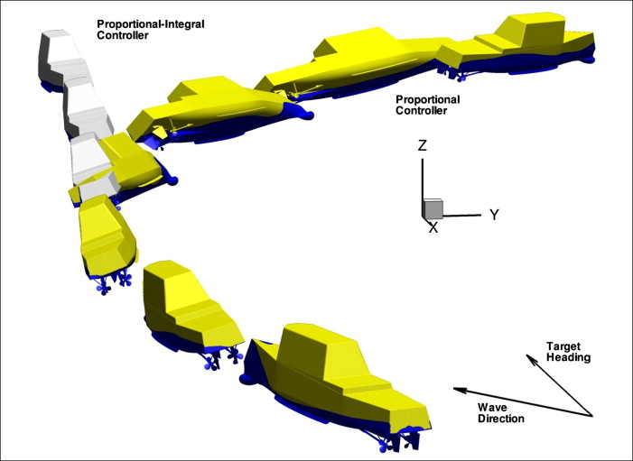
Surf riding-broaching
SEAKEEPING

Slide 6
SEAKEEPING

Slide 7
Περίπτωση ταχυπλόων σκαφών
SEAKEEPING
Κατά την κάθοδό τους από την κορυφή του κύματος, επιταχύνουν και πέφτουν στο επόμενο κύμα, όπου εισχωρούν.
Το κύμα που ακολουθεί προσβάλλει την πρύμνη του σκάφους.
Το πρυμναίο τμήμα του σκάφους είναι πολύ πλατύτερο από το πρωραίο, η πρύμνη ανασηκώνεται στην κορυφή του ακολουθούντος κύματος.
Η πλώρη εισχωρεί ακόμη περισσότερο στο προπορευόμενο κύμα.
Ακόμα πιο δύσκολη η πηδαλιουχία.

Slide 8
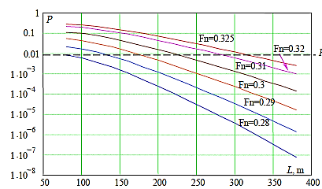
Πιθανότητα εμφάνισης surf-riding συναρτήσει μήκους και ταχύτητας πλοίου.
SEAKEEPING

Slide 9
Οδηγία ΙΜΟ
SEAKEEPING
$1.8\sqrt{\frac{L}{\cos\left(180−μ\right)}}$ (knots), όπου
L το μήκος του πλοίου
μ η γωνία συνάντησης 135⁰ < μ < 225⁰.
(μ=0 θεωρούνται εδώ οι μετωπικοί κυματισμοί)

Slide 10
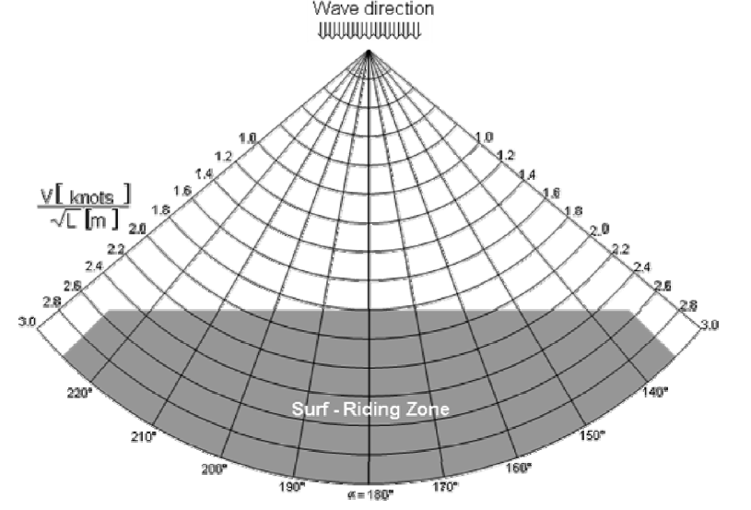
Οδηγία ΙΜΟ
SEAKEEPING

Slide 11
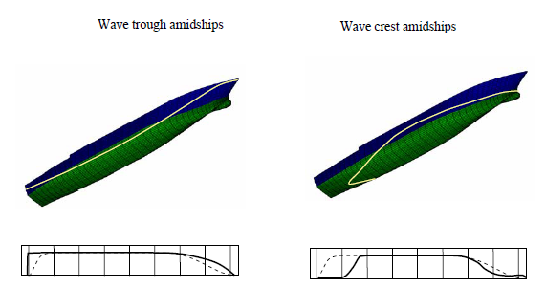
Pure loss of stability (Αυθεντική απώλεια ευστάθειας)
SEAKEEPING
Όταν το πλοίο συναντά κυματισμούς, η γεωμετρία του βυθισμένου όγκου μεταβάλλεται.

Slide 12
SEAKEEPING
Η μεταβολή αυτή είναι εντονότερη όταν το μέσον του πλοίου βρίσκεται στην κορυφή ή την κοιλάδα ενός κύματος (περίπτωση hogging και sagging αντίστοιχα) με μήκος περίπου όσο το μήκος πλοίου.
Αυτό έχει σαν αποτέλεσμα την μεταβολή του μοχλοβραχίονα στατικής ευστάθειας (μοχλοβραχίονα επαναφοράς, GZ) και η άνωση δεν είναι σταθερή.

Slide 13
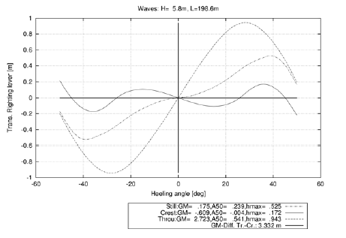
Mεταβολή μοχλοβραχίονα
SEAKEEPING

Slide 14
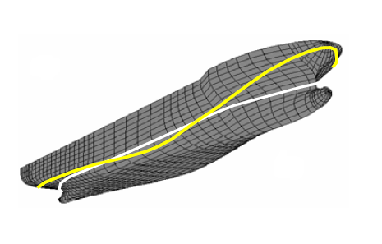
Πλοίο στην κοιλάδα κύματος (sagging)
SEAKEEPING
Oι νομείς της πρώρας και της πρύμνης βυθίζονται περισσότερο στο νερό.
Αύξηση της βρεχόμενης επιφάνειας και του βυθισμένου όγκου.
Η ευστάθεια βελτιώνεται.

Slide 15
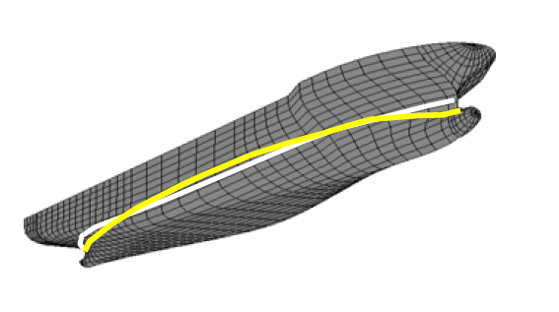
Πλοίο στην κορυφή κύματος (hogging)
SEAKEEPING
Tα άκρα του πλοίου βυθίζονται λιγότερο στο νερό.
Μείωση της βρεχόμενης επιφάνειας και του βυθισμένου όγκου.
Η ευστάθεια μειώνεται.

Slide 16
Πλοίο στην κορυφή κύματος (hogging)
SEAKEEPING
Δυσμενέστερη περίπτωση: ΠΜ κυματισμοί, με ταχύτητα φάσης παραπλήσια της ταχύτητας πλοίου.
Το πλοίο βρίσκεται για μεγάλο χρονικό διάστημα στην κορυφή του κύματος.
GZ>0 ?????

Slide 17
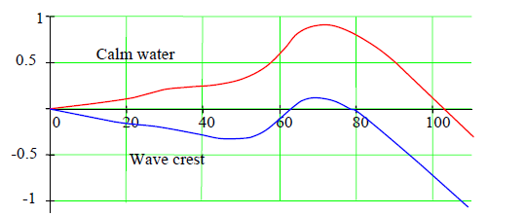
Πλοίο στην κορυφή κύματος (hogging)
SEAKEEPING
Καμπύλη μοχλοβραχίονα επαναφοράς (GZ-φ).

Slide 18
SEAKEEPING
Η αυθεντική απώλεια ευστάθειας συμβαίνει πολύ γρήγορα, μέσα σε μισό μήκος κύματος ή ακόμα λιγότερο («Single Wave Event»).
Η απόσβεση παίζει πολύ περιορισμένο ρόλο.
Οι γάστρες με πρύμνη τύπου άβακα ελαφρώς βυθισμένου (ταχύπλοα) έχουν ευπάθεια.

Slide 19
ΠΟΙΟΤΙΚΑ ΧΑΡΑΚΤΗΡΙΣΤΙΚΑ ΤΗΣ ΔΥΝΑΜΙΚΗΣ ΣΥΜΠΕΡΙΦΟΡΑΣ
SEAKEEPING
Οι υπερβολικές κινήσεις προκαλούν:
Καταπόνηση του σκάφους.
Καταπόνηση των συστημάτων του.
Δυσφορία στο επιβαίνον προσωπικό.
Απομείωση της αποδοτικότητας πληρώματος.
Δυσχέρεια στην εκτέλεση εργασιών.

Slide 20
SEAKEEPING
Η αντίσταση του σκάφους μέσα στο νερό αυξάνεται όταν υπάρχει κυματισμός και προκαλεί:
Επιβάρυνση της προωστήριας εγκατάστασης.
Μείωση της ταχύτητας του σκάφους (Involuntary speed loss).
Ο υπολογισμός της ισχύος της προωστήριας εγκατάστασης στο στάδιο της σχεδίασης πρέπει να λάβει υπόψη τα παραπάνω (power margin).

Slide 21
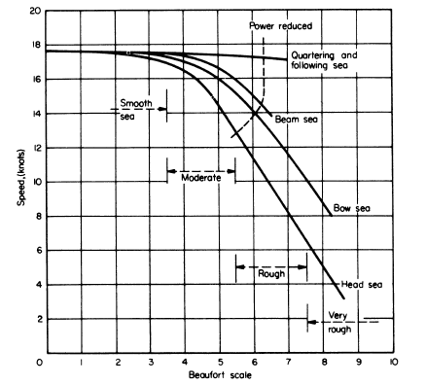
Involuntary speed loss
SEAKEEPING

Slide 22
SEAKEEPING
O κυματισμός προκαλεί:
Τυχαία συμβάντα τα οποία αναγκάζουν τον Κυβερνήτη να μειώσει την ταχύτητα του πλοίου.
(Voluntary speed loss).

Slide 23
SEAKEEPING
Η έγκαιρη άφιξη σε κάποιο σημείο της θαλάσσιας περιοχής ή σε κάποιο λιμάνι
Η διατήρηση μιας συγκεκριμένης πορείας και ταχύτητας
Είναι σημαντικές παράμετροι, άρρηκτα δεμένες με την επιτυχημένη αποστολή ενός πλοίου.

Slide 24
ΣΥΝΟΨΗ
Επικίνδυνα φαινόμενα δυναμικής ευστάθειας
Surf riding-broaching
Pure loss of stability
Οδηγία ΙΜΟ
Ποιοτικά χαρακτηριστικά δυναμικής συμπεριφοράς
Υπερβολικές κινήσεις
Η αντίσταση του σκάφους αυξάνεται
Involuntary speed loss
Voluntary speed loss

